Slide 1
ICT活用実証講座
2日目
2018年12月20日〜21日
Notes:
研修へようこそ。これから、研修の概要を簡単に説明します。研修のねらい、研修の流れ、研修までにやっていただきたいことなどを紹介します。事前学習、事後学習などには、主に、現在お使いの学習管理システムを使います。学習管理システムの使い方が分からない場合は、別紙を参照してください。

Slide 2
研修の目標
学習効果を上げるための動画教材を設計、開発できる
開発した動画教材を授業で有効的な活用法を説明できる
動画教材を活用した授業を改善につなげるための評価を計画できる
Notes:
9:30-9:45
本研修を受講すると、以下の３点をできるようになることを目指しています。
1 学習効果を上げるための動画教材を設計、開発できる
2 開発した動画教材を授業で有効的な活用法を説明できる
3 動画教材を活用した授業を改善につなげるための評価を計画できる
実際に何度が動画教材を作成します。動画教材製作のポイントと方法を演習します。また、授業改善につなげるために、動画教材を活用した授業の評価を計画します。

Slide 3
目標と初日の成果
目標 | 学習項目
動画教材の設計と開発 | 動画制作の手順、動画制作のポイント、撮影と共有、教材のイメージ、教材を活用しようとする態度
授業における動画教材の活用法
授業改善のための評価計画
Notes:
9:30-9:45

Slide 4
研修2日目の目標
①授業における動画教材の活用法を説明できる
②授業改善のための評価計画を立てることができる
③自分の授業で活用したいと考える
Notes:
9:30-9:45
今日の研修の目標は3点です
１・２・３ つまり、動画は簡単だから授業に活用しようね！ということです

Slide 5
対面研修の流れ
1日目 | 2日目
研修概要 （目標、研修の流れ） 事例ビデオ視聴 動画教材制作のプラン 動画撮影・相互評価 動画制作のポイント 内省 2日目の事前課題の説明 | インストラクショナルデザイン入門 メディアの特性と教育利用 動画再録・相互評価 本研修のまとめ 内省 アクションプランの作成
Notes:
9:30-9:45

Slide 6
研修2日目のための事前課題
全国専門学校教育研究会. (2014). 『インストラクショナルデザインテキスト』（以下、全専研IDテキスト）を以下よりダウンロード
  URL: http://www.zsenken.or.jp/monka-itaku.id-and-al/pdf/result01-2.pdf
IDテキストの特に、第1章と第5章を読む
配布資料の指導案シートNo1に、動画教材を使ってみたいと考える、自身の授業設計を行う
  指導案シートは、LMSよりもダウンロードが可能
→可能であれば、1月中に実施可能な授業を取り上げる
Notes:
9:30-9:45

Slide 7
指導案シートNo1
Notes:
9:30-9:45

Slide 8
IDの観点からの指導案チェックポイント
学習時間の「長さ」でなく「到達度」で判定していますか
自分のペースやスタイルで学習を進められる工夫がありますか
研修の全体像を伝える工夫（スケジュール表･コースマップなど）がありますか
９教授事象を含む短い単位に分割されており、飽きさせない工夫がありますか
教材のコンテンツのタイトルや見出しは何についての情報提示かが明らかですか
誤りを気にせず試せる状況で練習する機会がありますか
事後テストと同じレベルで仕上げの練習をする機会がありますか
自律して学習を進めるための教育媒体や実施方法を使っていますか
全専研IDテキスト, p.80
Notes:
9:30-9:45

Slide 9
インストラクショナルデザイン
入門
Notes:
9:30-9:45

Slide 10
インストラクショナルデザイン(ID)とは
教育活動の効果・効率・魅力を高めるための手法を集大成した モデルや研究分野
またはそれらを応用して教材や授業を実現するプロセス
(鈴木克明(2006) e-Learning実践のためのインストラクショナル・デザイン, 日本教育工学会論文誌 29(3), pp.197-205)
どう教えたら、どうなるか？
ヒトはこうやって学ぶから、
こう教えよう！
Notes:
9:30-9:45

Slide 11
インストラクショナルデザイン(ID)とは
IDとは、授業の効果と効率と魅力を高めるための システム的なアプローチに関する方法論。教育が 学習者と所属組織のニーズを満たすことを目指し、
「授業が何のために行われるものか確認し、何が達成されれば授業の効果があったと言えるのか」を明確にする。
受講者の特徴や教育環境･リソースの中で最も効果的で魅力的な授業方法を選択し実行･評価し改善する。この一連のプロセスを効率良く実施するためのノウハウがID技法。
出典：鈴木克明(2004) 『詳説インストラクショナルデザイン：ｅラーニングファンダメンタル』NPO 法人日本イーラーニングコンソシアム
全国専門学校教育研究会 .インストラクショナルデザインおよびアクティブラーニングを使いこなす教員養成研修モデルの開発・実証「インストラクショナルデザイン《 テキスト 》」(以下、全専研IDテキスト), p.9
全専研IDテキスト, p.9
Notes:
9:30-9:45

Slide 12
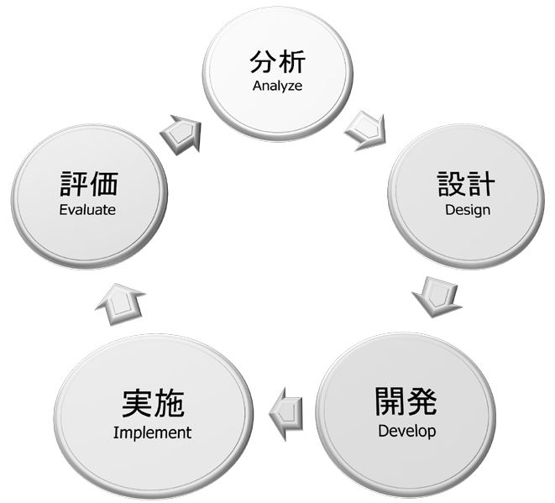

システム的な授業設計・開発の手順
ＡＤＤＩＥモデル
全専研IDテキスト, p.10
Notes:
9:30-9:45
これから授業を計画しよう、教材を作成しようとしたとき、いきなり詳細な教材を作成したり、教材用のゲームを作成したりするという方もいるでしょう。それは結果としてよいものができるときもありますが、次回作成するときも、同じように優れたものが作成できるでしょうか。
安定した品質を保つためには、計画し、実施し、そしてそれを評価して改善するというプロセスを繰り返す、システム的なアプローチをすることが必要なのです。
教育工学の分野では、これを ADDIE モデルと言います。
Ａnalyze（分析）
教育ニーズを分析して、教育対象の設定や目標と評価基準の設定などを行う。
Ｄesign（設計）
目標達成に向けた具体的なシラバスの設計を行なう。学習期間の設定や目標に
合わせた具体的な教え方を考えるプロセス。
Ｄevelop（開発）
実際に学習を行うための準備です。学習教材を作成する、e ラーニングのシス
テムを導入する、などのように学習に必要な環境を用意する。
Ｉmplement（実施）
シラバス、指導案に基づいて授業を実施する。
Ｅvaluate（評価）
学生の理解度、テスト結果、アンケート、自分自身や他の教員からの振り返り
で評価する。
各プロセスの頭文字を取り ADDIE モデルと名づけられました。このような手順で授業を設計し、シラバスを作成します。そして、実施し、評価し、改善して計画というプロセスを繰り返します。一般的に使われる「PDCA」が必要なのです。

Slide 13
ADDIEモデル各フェーズ
Analyze（分析） | 教育ニーズを分析して、教育対象の設定や目標と評価基準の設定などを行う。
Design（設計） | 目標達成に向けた具体的なシラバスの設計を行う。 学習期間の設定や目標に合わせた具体的な教え方を考えるプロセス。
Develop（開発） | 実際に学習を行うための準備です。学習教材を作成する、 e ラーニングのシステムを導入する、などのように学習に必要な環境を用意する。
Implement（実施） | シラバス、指導案に基づいて授業を実施する。
Evaluate（評価） | 学生の理解度、テスト結果、アンケート、自分自身や他の教員からの振り返りで評価する。
全専研IDテキスト, p.10
Notes:
9:30-9:45

Slide 14
ADDIEモデル：分析フェーズ
授業における学習目標について吟味し、その学習目標を
達成するうえで何が必要か、使えるかを分析する
ニーズ分析 授業の必要性を検討する
対象者分析 授業のスタート地点を明らかにする
学習目標分析 ゴールから教育内容を明らかにする
技術分析 使える方法を明らかにする
コスト分析 開発にかかる時間・お金を明らかにする
Notes:
9:30-9:45
まず最初は分析フェーズです。
分析フェーズでは前提条件や制約条件といったものを整理します。
このフェーズで一番大事なのは、なぜ教えるのか、何を教えるのか、誰に対して教えるのかといったことを決めることです。
そして、教えることが決まったら、教えるうえで何が必要か、何を使うことができるのかといったことを整理していきます。
この結果、eラーニングを利用することがふさわしくないと考えられた場合には、他の授業形態にするなどの対処をすることになります。
分析がきちんとされていないと、必要のない授業、意味のない授業ができあがってしまいます。

Slide 15
ADDIEモデル：設計フェーズ
授業の開発、実施を行う上での日程やメンバを決定し、
設計書の作成を行なう
学習目標詳細化 最終ゴールを具体的な目標に分解する
学習目標構造化 詳細化した項目ごとの関係を決定する
学習目標系列化 授業の進め方を決定する
授業スタイル設計 用いる授業スタイルを決定する
動機づけ設計 やる気を持ってもらえる教材にする
Notes:
9:30-9:45
分析の次には設計を行います。
家でもモノでも、何かを作るときには設計図を作ります。
それは授業でも同じことです。
何をつくるのか、いつまでにつくるのか、誰が作るのかといったことを決定し設計フェーズを進め、設計書をまとめていきます。
学習目標はなんだったのか、何ができるようにならなければいけないのか、それはどうすればできるようになるのか、どんな進め方、スタイルでやるのが一番ふさわしいのか、学習者は本当にできるようになるのかといったことを考えて、授業内容や動機付けの方法などを決めていくことになります。

Slide 16
ADDIEモデル：開発フェーズ
実際に使用する教材、コンテンツなどを作成する
素材の作成と教材の編集
教材の元になる素材やコンテンツを作成する
  スライドや小テストの作成
  ビデオや音声の収録と編集
Notes:
9:30-9:45
開発フェーズでは、eラーニングコンテンツやテキストなどを作成します。
分析フェーズで企画提案書が、設計フェーズで設計書がしっかりとまとめられていれば、比較的楽に開発を進めることができます。
逆に、これらが揃っていないと、開発フェーズで大きな手戻りがおきることもあります。
開発フェーズでは多くの技術者が関係してものづくりをしていくので、このフェーズでの手戻りはコストオーバ、納期遅れに直結します。
そのためにも、開発の前にはきちんと分析、設計を行っておく必要があります。

Slide 17
ADDIEモデル：実施フェーズ
開発された教材を用いて実際に授業を行う
コース運用業務
授業実施のうえでのLMSなどのシステム面の支援を行う
インストラクタ業務
学習者に向けて、実際に講義を行う
学修支援業務
学習者からの質問への対応など学習支援活動を行なう
Notes:
9:30-9:45
実施フェーズでは、実際に作られた教材を使って授業を行います。
みなさんが授業を受けているこの状態が実施フェーズなので、イメージしやすいと思います。
ここでは、eラーニングの授業が滞りなく行われるように、システム面に関しては、
ラーニングシステムプロデューサがシステムの運用や管理という面で支援を行い、
学習支援の面ではインストラクタやメンタが学習者からの質問に回答したり学習進捗の確認を行ったりします。

Slide 18
ADDIEモデル：評価フェーズ
授業を実施した結果を受け、教材や授業の評価を行う
形成的評価
個々の教材や教授方法が適切かどうか、改善のために評価する
総括的評価
授業全体が、学習目標を達成できているかなどを
総合的に評価する
Notes:
9:30-9:45
最後に評価フェーズです。
評価と聞くと、みなさんは自分の成績が評価されるということを考えると思いますが、インストラクショナルデザインの考え方では、それだけではありません。
評価フェーズにおいては、テストの結果などを分析することによって、その授業が本当にうまくいったのか、教材に問題はなかったかなどといった授業自体についての評価を行います。
この評価のフェーズはインストラクショナルデザインの最後のフェーズとなっていますが、どうやって評価をするのかといったことは、前もって決めておく必要があるので、早い段階で評価計画を作っておきます。

Slide 19
代表的なIDプロセスのモデル例
Assessment / analysis
Learning contexts
Learners
Learning task
Needs
assessment
Front-end
analysis
Analysis
Write test items.
Determine Organizational strategies.
/ Delivery strategies. / Management strategies.
Evaluation
Design
Strategy
Write and produce instruction.
Implementation
Development
Conduct formative evaluation.
Evaluation
Revise instruction
Lee, OwensのIDプロセスモデル
Smith, RaganのIDプロセスモデル
教育分析の実施
インストラクションの改訂
ゴールを識別するためのニーズアセスメント
パフォーマンス
目標の作成
評価基準
の開発
教授方略
の開発
教材の
開発と選択
形成的評価の
設計と実施
学習者分析と
コンテキスト分析
総括的評価の
設計と実施
Dick, CareyのIDプロセスモデル
Notes:
9:30-9:45
ADDIEの他にも、インストラクショナルデザインのプロセスを整理したモデルは多く提案されています。代表的なものをご紹介します。
Lee, Owensのモデル、Smith、Raganと、Dick, Careyのモデルです。
どちらのモデルもAnalysis (分析)から始まっています。そして、最後は、Evaluation（評価）を行い、また、分析へ戻るというプロセスになっています。
教育活動をデザインする際には、まずは分析からはじまり、教授方法を考え、教育を実施し、評価を行い、また分析へ戻るというサイクルを取っています。

Slide 20
システム的な授業設計・開発の手順
ＡＤＤＩＥモデル
全専研IDテキスト, p.10
Notes:
9:30-9:45
これから授業を計画しよう、教材を作成しようとしたとき、いきなり詳細な教材を作成したり、教材用のゲームを作成したりするという方もいるでしょう。それは結果としてよいものができるときもありますが、次回作成するときも、同じように優れたものが作成できるでしょうか。
安定した品質を保つためには、計画し、実施し、そしてそれを評価して改善するというプロセスを繰り返す、システム的なアプローチをすることが必要なのです。
教育工学の分野では、これを ADDIE モデルと言います。
Ａnalyze（分析）
教育ニーズを分析して、教育対象の設定や目標と評価基準の設定などを行う。
Ｄesign（設計）
目標達成に向けた具体的なシラバスの設計を行なう。学習期間の設定や目標に
合わせた具体的な教え方を考えるプロセス。
Ｄevelop（開発）
実際に学習を行うための準備です。学習教材を作成する、e ラーニングのシス
テムを導入する、などのように学習に必要な環境を用意する。
Ｉmplement（実施）
シラバス、指導案に基づいて授業を実施する。
Ｅvaluate（評価）
学生の理解度、テスト結果、アンケート、自分自身や他の教員からの振り返り
で評価する。
各プロセスの頭文字を取り ADDIE モデルと名づけられました。このような手順で授業を設計し、シラバスを作成します。そして、実施し、評価し、改善して計画というプロセスを繰り返します。一般的に使われる「PDCA」が必要なのです。

Slide 21
授業計画の流れ
半期または1年の学習目標（大目標）の設定
目標から階層に分析し、ロードマップの作成
ロードマップの一つ一つの目標をコマ（学習のひとかたまり）と考え、コマの教授順を設定し、半期のシラバスを作成
コマの目標をガニエの９教授事象に当てはめる
具体的な目標達成のクリアの方法（指導方略、やり方、見せ方）を考え、授業計画を作成する
実施、そして評価を行い１に戻る（PDCAサイクル、ADDIEモデルを回す）
全専研IDテキスト, p.11
Notes:
9:30-9:45

Slide 22
IDのモデルや手法の共通点？
重要なこと？
Notes:
9:30-9:45

Slide 23
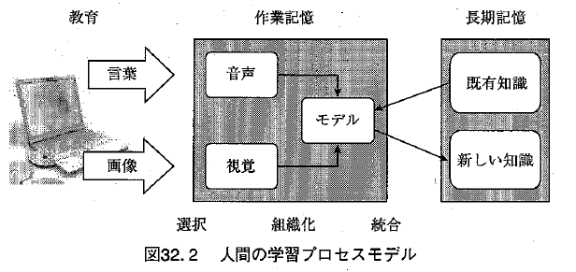
人はどうやって学ぶのか？
(鈴木克明・合田美子監訳, リーサー・デンプシー編著. (2013) インストラクショナルデザインとテクノロジー.北大路書房, p.555)
Notes:
9:30-9:45

Slide 24
ガニェの９教授事象
1.学習者の注意を喚起する
2.授業の学習目標を知らせる
3.前提条件を思い出させる
4.新しい事項を提示する
5.学習の方針を与える
（理解を促進する手法を用いる）
6.練習の機会を作る
7.フィードバックを与える
8.学習の成果を評価する
9.保持と転移を高める
導入
情報提示
展開
学習活動
まとめ
Notes:
9:30-9:45

Slide 25
メリルのID第一原理
現実に起こりそうな問題に挑戦する(Problem)
すでに知っている知識を動員する(Activation)
例示がある(Tell me でなく Show me)
応用するチャンスがある(Let me)
現場で活用し、振り返るチャンスがある(Integration)
Notes:
9:30-9:45

Slide 26
メーガーの3つの質問
Where am I going? （どこへ行くのか？）
→目標 例：富士山登頂
How do I know when I get there?
（たどりついたかどうかをどうやって知るのか？）
→評価法 例：富士山頂という看板まで行く
How do I get there?（どうやってそこへ行くのか？）
→目標到達の手段
例：ご来光を見に行く、日本一高いところへ行く vs.
身体を鍛える、達成感を味わう
Notes:
9:30-9:45

Slide 27
指導案シートNo1の見直しと
ペアによる相互評価
Notes:
9:45-9:55

Slide 28
ペアワーク：指導案No1の相互評価
10分
自身の授業計画を説明する
チェックポイントを見ながら評価する
どう改善できそうか、アイディアを出す
Notes:
9:45-9:55

Slide 29
IDの観点からの指導案チェックポイント
学習時間の「長さ」でなく「到達度」で判定していますか
自分のペースやスタイルで学習を進められる工夫がありますか
研修の全体像を伝える工夫（スケジュール表･コースマップなど）がありますか
９教授事象を含む短い単位に分割されており、飽きさせない工夫がありますか
教材のコンテンツのタイトルや見出しは何についての情報提示かが明らかですか
誤りを気にせず試せる状況で練習する機会がありますか
事後テストと同じレベルで仕上げの練習をする機会がありますか
自律して学習を進めるための教育媒体や実施方法を使っていますか
目標と評価方法？
学習者分析？自己制御？学習者中心？学習のオーナーシップ？
目指すところと行き方を考える？
学習のオーナーシップ？
アクティブラーニング？有意味学習？
指導方略？動機づけ？
情報提示方法は？
練習の機会？クラスルームクライメット？
練習の機会は？転移と応用は？
自己制御？自己ペース？
学習者中心？
全専研IDテキスト, p.80
Notes:
9:45-9:55

Slide 30
2_3 メディアの特性と教育利用
Notes:
9:55-10:25

Slide 31

インストラクショナルデザインとテクノロジー(IDT)とは
教育工学とは, 適切な工学的プロセスとリソースを創造し利用し管理していくことによって, 学習を促進しパフォーマンスを向上させるための研究と倫理的実践である (AECT: Association for Educational Communications and Technology)
Notes:
9:55-10:25

Slide 32
授業でICTを活用するためのチェックポイント
ICT活用インストラクションの3要素（教授モード、教授方法、配信メディア）が学習を効果的にする方法で考慮されていますか
どのように人は学ぶのかに考慮したICT活用教材となっていますか
  教授モード(メディア)は教材の学習目標に合うものを選択していますか
  人の学び（認知活動）を促進するように教授モード（メディア）を選択していますか
  学習オブジェクトの単位として長さと学習項目の分量は適当ですか
  教授モードと教授方法には、学習者の特性(学習スタイル、母語など)や既有知識を考慮されていますか
  学習に関係のない誘惑的な装飾を多く使っていませんか
学習者が、自律的に学べ、学習を制御できる工夫はありますか
学習オブジェクトの組合せは授業全体の目標を達成するのに役立ちますか
授業全体の中で、学習オブジェクトを利用した学習活動を支援する方法はありますか
Notes:
9:55-10:25

Slide 33
学習オブジェクトとは
広義：教育目標に使われるもの
狭義：異なる文脈でデジタル化され、自己完結している学習の「かたまり(Chunk)」
LEGOブロックのように、標準化された形とサイズ、互いに交換可能で、組み替えが自由
理想的な学習オブジェクトの特徴
  互換性
  柔軟性
  再利用性
  著作権違反をしない共有化
Notes:
9:55-10:25

Slide 34
ポイント1
ICT活用インストラクションの3要素（教授モード、教授方法、配信メディア）が学習を効果的にする方法で考慮されていますか
Notes:
9:55-10:25

Slide 35
ICT活用インストラクションの3要素
構成要素 | 説明 | 例
教授モード | すべての教授における基本的なコミュニケーション要素：画像, テキスト, 音声など | 線画, アニメーション 音声によるナレーション, テキスト, 動画
教授方法 | 選択・整理・統合という学習プロセスを円滑化するための教授的要素 | 例示, 練習, 類推, フィードバック
配信メディア | 教授を配信・提供する手段 | インストラクタ, コンピュータ, 本
鈴木・合田 監訳. リーサー・デンプシー編著. (2013)
『インストラクショナルデザインとテクノロジー』北大路書房.
p. 552。表32.1から改変.
Notes:
9:55-10:25

Slide 36
ポイント2
どのように人は学ぶのかに考慮したICT活用教材となっていますか
Notes:
9:55-10:25

Slide 37
ポイント2で考慮すべきこと
教授モード(メディア)は教材の学習目標に合うものを選択していますか
人の学び（認知活動）を促進するように教授モード（メディア）を選択していますか
学習オブジェクトの単位として長さと学習項目の分量は適当ですか
教授モードと教授方法には、学習者の特性(学習スタイル、母語など)や既有知識を考慮されていますか
学習に関係のない誘惑的な装飾を多く使っていませんか
Notes:
9:55-10:25

Slide 38
2_1教授モード(メディア)は教材の学習目標に合うものを選択していますか
Notes:
9:55-10:25

Slide 39
学習オブジェクトの種類
ブルームの分類学との対応
 | 知識 | 理解 | 応用 | 分析 | 評価
提示オブジェクト | X | X | X
練習オブジェクト | X | X | X | X
シミュレーションオブジェクト |  | X | X
概念モデル |  | X | X | X
情報オブジェクト | X | X
文脈的表現 |  |  | X | X | X
物語オブジェクト |  |  |  | X | X
鈴木・合田 監訳. リーサー・デンプシー編著. (2013)
『インストラクショナルデザインとテクノロジー』北大路書房. p. 521
Notes:
9:55-10:25

Slide 40
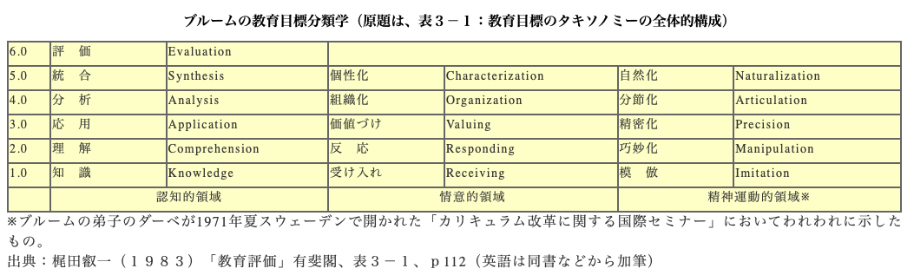
ブルームスの教育目標のタキソノミー
http://www.gsis.kumamoto-u.ac.jp/opencourses/pf/2Block/04/04-1_text.html
Notes:
9:55-10:25

Slide 41
学習オブジェクトのタイプ(1/3)
提示オブジェクト
  特定のコンテンツや教科に関することを発信（例：ダイアグラムや授業の流れ）
  学習者が記述することや特定する活動の支援に優れた方法
練習オブジェクト
  手順の練習ができるようなフィードバック付きスキルやドリル（例：道具を使って測定）
  学習者は知識を応用するようになる
  学習者が協調し、互いの手順をレビューし、どの手順がよいかを評価するようにもなる
シミュレーションオブジェクト
  これは一般的に、現実世界のプロセス、または活動（例：フライト・シミュレータ）
  概念の応用が可能
  プロセスにおける自分自身の理解について批評・分析することや、ある決定や行動の結果について評価することも可能
鈴木・合田 監訳. リーサー・デンプシー編著. (2013)
『インストラクショナルデザインとテクノロジー』北大路書房.
Notes:
9:55-10:25

Slide 42
学習オブジェクトのタイプ(2/3)
概念モデル
  コア概念や教科に関する複雑な表象（例：エコシステムの略図）
  特定する、記述する、評価する、要素をリストする、関係を議論する、関係を推測するために使われる
情報オブジェクト
  システム的な方法により整理された情報（例：台風の種別で、風速の変化や、属性、他のタイプを表示）
  特定する、記述する、機能を説明する、分類する、またはランク付けをするために使われる
鈴木・合田 監訳. リーサー・デンプシー編著. (2013)
『インストラクショナルデザインとテクノロジー』北大路書房.
Notes:
9:55-10:25

Slide 43
学習オブジェクトのタイプ(3/3)
文脈的表象
  現実世界のシナリオ内に情報を位置づける（例：火山爆発や流れに溶岩の種類を位置づける）
  処理する、反応を議論する、メカニズムや説明を提案する、考えられ得る多様な仮説を検討する、そして、データを分析するために使われる。
物語オブジェクト（Narrative object）
  物語を語るため、ケーススタディーを説明するため、または因果の変化や時系列を記述するための、画像と同期テキスト、そして、時には音声も統合するビデオやアニメーション表現
  物語オブジェクトは、批判的に因果関係を評価する、関係性に気づく、情報を統合する、批判する、競合的・代替的な説明や物語を作り出す、経験や既有知識を共有する、知識を現状の問題へ適用することを支援する
鈴木・合田 監訳. リーサー・デンプシー編著. (2013)
『インストラクショナルデザインとテクノロジー』北大路書房.
Notes:
9:55-10:25

Slide 44
2_2 人の学び（認知活動）を促進するように教授モード（メディア）を選択していますか
Notes:
9:55-10:25

Slide 45
メディアの組み合わせと学習効果
よくデザインされ、複数の教授モード(メディア)を用いている教材は、より学習を支援する。
左脳
文字情報を処理
（例：テキスト）
右脳
視覚イメージ処理
（例：グラフィックス）
学習と記憶を促進
Notes:
9:55-10:25

Slide 46
2_3学習オブジェクトの単位として長さと学習項目の分量は適当ですか
Notes:
9:55-10:25

Slide 47
認知的負荷は？多すぎると処理できない
鈴木・合田 監訳. リーサー・デンプシー編著. (2013)
『インストラクショナルデザインとテクノロジー』北大路書房. P.555
Notes:
9:55-10:25

Slide 48
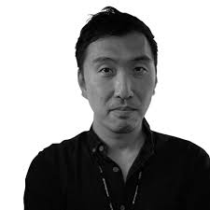
動画1本の理想
長さは5分程度
覚えるポイントは１～４個
研修初日のポイント
Notes:
9:55-10:25

Slide 49
2_4教授モードと教授方法には、学習者の特性(学習スタイル、母語など)や既有知識を考慮されていますか
Notes:
9:55-10:25

Slide 50
学習スタイルと学習オブジェクト
視覚的学習者
  選択する学習オブジェクトが色彩豊かであり、関連性が強く、そして、よく整理されているかどうかを確認する
  明確な方法で情報を提示し、相互参照するような教材で学習者の注意を分散させるないようにする
聴覚的学習者
  コース内容を聴く機会を与えることが手助けとなる
  形態は討論、議論、または物語などがよい
身体的学習者
  身体的な相互作用が重要
  学習オブジェクトによって学習者が身体や、手、指などを動かすことを求め、認知的な関連性があるものとその動作とを結びつけるのが良い
  例：学習者にスマートフォン上のタッチスクリーンを使わせたり、ある有意味なタスクのためにボタンを押させるなど
視覚・聴覚統合型学習者
  視覚と聴覚と統合した学習オブジェクトが大変有効
  例：歴史のコースで使う年表には、日時や画像とファイルを開くことができるアイコンを配置→アイコンをクリックすると音声ファイルが開き、ナレーターがその時点での出来事についての物語を話し、なぜそれが重要かを説明
鈴木・合田 監訳. リーサー・デンプシー編著.
(2013)『インストラクショナルデザインとテクノロジー』北大路書房.
Notes:
9:55-10:25

Slide 51
2_5学習に関係のない誘惑的な装飾を多く使っていませんか
Notes:
9:55-10:25

Slide 52
メディアの組合せ
過度なメディアの使用は学習を妨げる
  学習者が一回に処理できる情報量には制限がある
  各メディアは支援、強化し合わなくてはならない
文字情報 vs. 視覚イメージ
  視覚イメージへ注意が向く
視覚イメージは抽象的なことを具体的にする
Notes:
9:55-10:25

Slide 53
授業でICTを活用するためのチェックポイント
ICT活用インストラクションの3要素（教授モード、教授方法、配信メディア）が学習を効果的にする方法で考慮されていますか
どのように人は学ぶのかに考慮したICT活用教材となっていますか
  教授モード(メディア)は教材の学習目標に合うものを選択していますか
  人の学び（認知活動）を促進するように教授モード（メディア）を選択していますか
  学習オブジェクトの単位として長さと学習項目の分量は適当ですか
  教授モードと教授方法には、学習者の特性(学習スタイル、母語など)や既有知識を考慮されていますか
  学習に関係のない誘惑的な装飾を多く使っていませんか
学習者が、自律的に学べ、学習を制御できる工夫はありますか
学習オブジェクトの組合せは授業全体の目標を達成するのに役立ちますか
授業全体の中で、学習オブジェクトを利用した学習活動を支援する方法はありますか
Notes:
9:55-10:25

Slide 54
動画制作のポイント・留意点
Notes:
9:55-10:25

Slide 55
シナリオ = カンペ
研修初日のポイント
・要点（学びポイント）
・メモ
・カメラワーク（正面・上・横・斜め上）
Notes:
9:55-10:25

Slide 56
【撮られる先生側の心得】
普段の7割くらいのスピードで話そう
研修初日のポイント
具体的に説明（こう、ここ、これ はNG）
重要な部分は強調・反復
擬音やリズム・テンポも大切に
Notes:
9:55-10:25

Slide 57
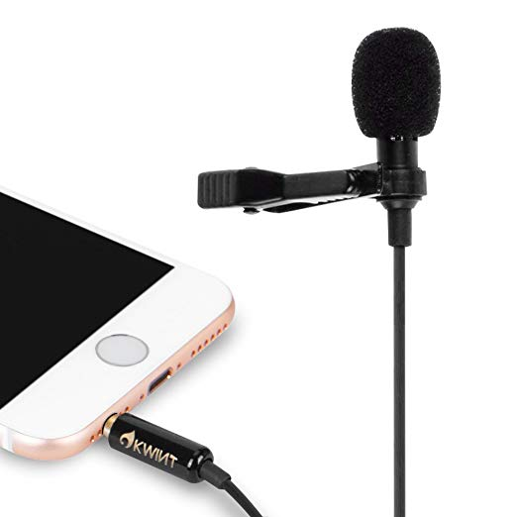
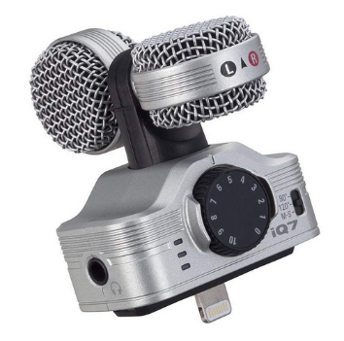
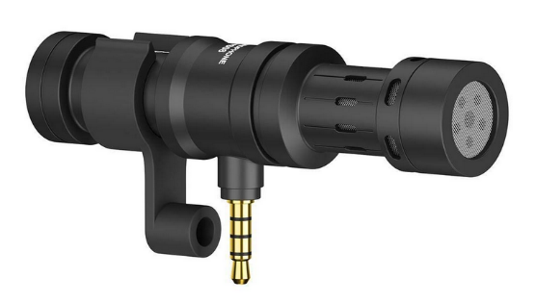
【撮る側の心得】
手元のアップ
研修初日のポイント
様々な角度で
前・後・左右・上下 引き・寄り
音声にこだわろう
出典：Amazon
出典：Amazon
出典：Amazon
Notes:
9:55-10:25

Slide 58
事前に教材イメージを共有しよう！
【撮られる側と撮る側の心得】
Notes:
9:55-10:25

Slide 59
グループ活動
20分
けん玉を教える授業の指導案を作成する
昨日のテーマの動画はどのような授業で活用できるか
(指導案シートNo.1）
動画を教材としてよりよくするためには何ができるか
（指導案シートNo.2)
・指導案シートの記入者にはグループ名とグループメンバの名前を記入
Notes:
10:25-10:45

Slide 60
けん玉動画教材の撮影
15分
完成したら動画のURLを講師のメールに送ってください。
hiroki1973715@gmail.com
題名：グループ名・けん玉2
本文：Youtube URL
Notes:
10:45-11:00

Slide 61
グループ毎の発表(各10分)
40分
グループ代表
書画カメラに指導案シートを投影し、授業設計について説明
動画視聴
各人
改善提案をポストイットに記入して、グループ名の画用紙に貼る
入れ替えの時に、各テーブルからフィードバック（ポストイットの貼ってある画用紙を当該グループへ渡す）
Notes:
11:00-11:40

Slide 62
グループ活動
10分
各グループのフィードバックより、改善方法を検討
指導案を修正
Notes:
11:40-11:50

Slide 63
個人ワーク：授業の動画教材の設計
10分
動画のタイトル
9教授事象
動画教材の 位置づけ
動画の長さ(分)
動画教材の学習目標
動画教材の目標達成度の確認法
学習事項・要点
動画にする際の留意点
動画の活用法 (学習者への指示を含む)
動画制作方法
公開時期と方法
動画の見せ方 (ストーリーボードは別添)
制作と運用 スケジュール
備考
自身の授業の
動画教材の設計を行う
（指導案シートNo.2）
・できるところまで・・・
Notes:
11:50-12:00

Slide 64
ペアワーク：指導案No2の確認
10分
動画のタイトル
9教授事象
動画教材の 位置づけ
動画の長さ(分)
動画教材の学習目標
動画教材の目標達成度の確認法
学習事項・要点
動画にする際の留意点
動画の活用法 (学習者への指示を含む)
動画制作方法
公開時期と方法
動画の見せ方 (ストーリーボードは別添)
制作と運用 スケジュール
備考
ペアで、動画教材制作についてプランを共有
意見を出し合う
・
Notes:
12:00-12:10

Slide 65
本研修の自己内省と
最終課題までのアクションプラン
Notes:
12:10-12:20

Slide 66
研修の流れ
動画教材活用講師
認定証
受講
証書
事前学習
動画教材視聴 (5章13本)
研修(2日間)
1日目3時間、2日目3時間、計6時間
事後教材
復習に活用
最終課題
演習、ディスカッションを中心に
授業用に作成した動画教材*
学生が動画教材を活用している動画・写真
学生の感想
忘れてしまったときに参照
授業用動画を制作した振り返り、または、授業で動画を活用した振り返り*
指導案シート*
全専研IDテキスト第1章と第5章
LMSからの自己紹介
Gmail取得
Notes:
12:10-12:20
反転授業を受けて、事前教材を多く提供しています。動画教材でまるほんありますには、必須とオプションがあります。まずは、必須の動画教材を研修までに視聴してきてください。研修は、2日間、6時間です。演習とディスカッションを中心に進めます。研修を終えると、サーティフィケーションを付与します。本研修の目的が、実際に授業で動画を活用していただくことですので、最終課題を用意しています。こちらの最終課題をご提出いただくと、さらに上級のサーティフィケーションを受けることができます。是非、今回の研修で学んだことを、実際の授業でも試していただき、上級サーティフィケーションを目指していただければと思います。研修後から最終課題までの間に困ったことがあれば、支援いたしますので、ご連絡ください。連絡先は本教材の最後で紹介します。

Slide 67
最終課題
締切：2019年1月31日（木）
最終課題を提出することにより「動画教材活用講師 認定証」を授与
最終課題の内容(*必須)
  授業用に作成した動画教材*(動画教材のURL)
  授業用動画を制作した振り返り、または、授業で動画を活用した振り返り* (テンプレート使用)
  指導案シート*(テンプレート使用)
  学生が動画教材を活用している動画・写真(動画の場合はURL)
  学生の感想(フォーマット自由)
提出方法：
  aca@dhw.co.jpへメールで提出
Notes:
12:10-12:20

Slide 68
研修2日目の成果?
インストラクショナルデザインとはなにかを簡潔に説明できる
授業で動画教材を効果的に活用する方法を説明できる
授業設計で活用する動画教材を評価し改善点を挙げることができる
動画教材がどんなものかイメージできる
動画教材の作成は自分でも出来そうだと思う
自分の授業でも動画教材を活用してみようと考える
その他
Notes:
12:10-12:20

Slide 69
目標と初日の成果
目標 | 学習項目
動画教材の設計と開発 | 動画制作の手順、動画制作のポイント、撮影と共有、教材のイメージ、教材を活用しようとする態度
授業における動画教材の活用法 | IDによる授業設計、授業におけるICT活用のポイント、授業全体を考慮した教材開発
授業改善のための評価計画 | 授業改善のための評価計画、ADDIEモデル、授業とICT活用のチェックポイント
Notes:
12:10-12:20

Slide 70
個人ワーク：自己評価とアクションプラン
10分
自己評価シートで
目標の達成度を確認しましょう
・アクションプランを作成しましょう
Notes:
12:10-12:20

Slide 71
本研修のまとめ
Notes:
12:20-12:25

Slide 72
対面研修の流れ
1日目 | 2日目
研修概要 （目標、研修の流れ） 事例ビデオ視聴 動画教材制作のプラン 動画撮影・相互評価 動画制作のポイント 内省 2日目の事前課題の説明 | インストラクショナルデザイン入門 メディアの特性と教育利用 動画再録・相互評価 本研修のまとめ 内省 アクションプランの作成
Notes:
12:20-12:25

Slide 73
研修時間割参照
IDの第一原理
ARCSモデル
成人学習理論
個人・ペア・グループワークを入れてメリハリ
失敗から学ぶ
Notes:
12:20-12:25

Slide 74
IDの観点からの指導案チェックポイント
学習時間の「長さ」でなく「到達度」で判定していますか
自分のペースやスタイルで学習を進められる工夫がありますか
研修の全体像を伝える工夫（スケジュール表･コースマップなど）がありますか
９教授事象を含む短い単位に分割されており、飽きさせない工夫がありますか
教材のコンテンツのタイトルや見出しは何についての情報提示かが明らかですか
誤りを気にせず試せる状況で練習する機会がありますか
事後テストと同じレベルで仕上げの練習をする機会がありますか
自律して学習を進めるための教育媒体や実施方法を使っていますか
目標と評価方法？
学習者分析？自己制御？学習者中心？学習のオーナーシップ？
目指すところと行き方を考える？
学習のオーナーシップ？
アクティブラーニング？有意味学習？
指導方略？動機づけ？
情報提示方法は？
練習の機会？クラスルームクライメット？
練習の機会は？転移と応用は？
自己制御？自己ペース？
学習者中心？
全専研IDテキスト, p.80
Notes:
12:20-12:25

Slide 75
授業でICTを活用するためのチェックポイント
ICT活用インストラクションの3要素（教授モード、教授方法、配信メディア）が学習を効果的にする方法で考慮されていますか
どのように人は学ぶのかに考慮したICT活用教材となっていますか
  教授モード(メディア)は教材の学習目標に合うものを選択していますか
  人の学び（認知活動）を促進するように教授モード（メディア）を選択していますか
  学習オブジェクトの単位として長さと学習項目の分量は適当ですか
  教授モードと教授方法には、学習者の特性(学習スタイル、母語など)や既有知識を考慮されていますか
  学習に関係のない誘惑的な装飾を多く使っていませんか
学習者が、自律的に学べ、学習を制御できる工夫はありますか
学習オブジェクトの組合せは授業全体の目標を達成するのに役立ちますか
授業全体の中で、学習オブジェクトを利用した学習活動を支援する方法はありますか
Notes:
12:20-12:25

Slide 76
授業での動画活用に考慮すべきこと？
どんな授業で？
動画は、いつ、どこで、誰が、何を教えるために、どのように、何のために使われる？
動画の内容は？
動画の構成は？
動画教材はどのように評価する？
学習効果を上げるための動画教材はどう作ればいい？
動画を使った学習活動は？
Notes:
12:20-12:25

Slide 77
効果的な学習オブジェクトの利用法
学習者中心デザイン
学習スタイルと適合
動機づけを考慮
リポジトリの活用
例：
オープンリソース
オープン教育リソース
Notes:
12:20-12:25

Slide 78
研修の目標
学習効果を上げるための動画教材を設計、開発できる
開発した動画教材を授業で有効的な活用法を説明できる
動画教材を活用した授業を改善につなげるための評価を計画できる
Notes:
12:20-12:25
本研修を受講すると、以下の３点をできるようになることを目指しています。
1 学習効果を上げるための動画教材を設計、開発できる
2 開発した動画教材を授業で有効的な活用法を説明できる
3 動画教材を活用した授業を改善につなげるための評価を計画できる
実際に何度が動画教材を作成します。動画教材製作のポイントと方法を演習します。また、授業改善につなげるために、動画教材を活用した授業の評価を計画します。

Slide 79

講師紹介
石川大樹
デジタルハリウッド株式会社
まなびメディア事業部
教育開発チーフディレクター
hiroki@dhw.co.jp
合田美子
熊本大学
教授システム学研究センター
准教授
ygoda@kumamoto-u.ac.jp
Notes:
//講師紹介スライドは、実証研修テキストでは削除。

